Slide 1
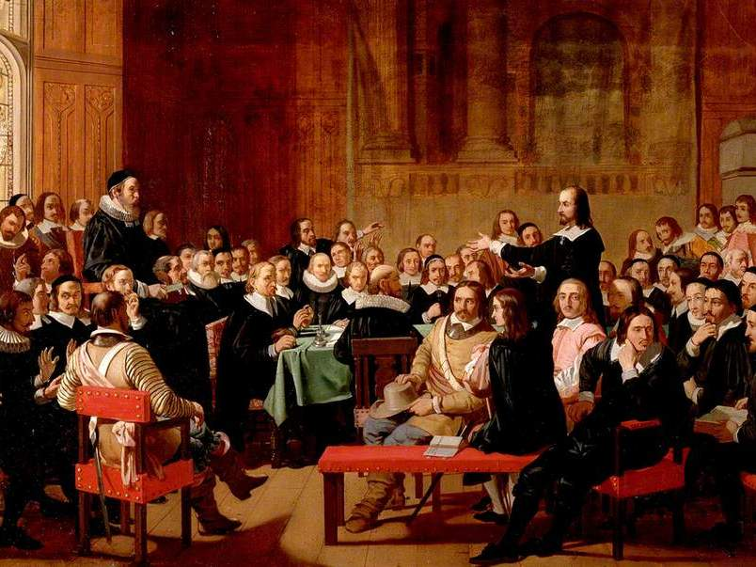
ПОЛИТИЧЕСКИЕ ПАРТИИ
.

Slide 2
ИНСТИТУЦИОНАЛЬНЫЙ КОМПОНЕНТ ПОЛЛИТИЧЕСКОЙ СИСТЕМЫ
ГОСУДАРСТВО
ПОЛИТИЧЕСКИЕ ПАРТИИ И ДВИЖЕНИЯ

Slide 3
ФЗ-95 о политических партиях от 11.07.2001 г. Статья 3. Понятие политической партии и ее структура
Политическая партия - это общественное объединение, созданное в целях участия граждан Российской Федерации в политической жизни общества посредством формирования и выражения их политической воли, участия в общественных и политических акциях, в выборах и референдумах, а также в целях представления интересов граждан в органах государственной власти и органах местного самоуправления.

Slide 4
Цели и задачи политической партии излагаются в ее уставе и программе.
Основными целями политической партии являются:
формирование общественного мнения;
политическое образование и воспитание граждан;
выражение мнений граждан по любым вопросам общественной жизни, доведение этих мнений до сведения широкой общественности и органов государственной власти;
выдвижение кандидатов (списков кандидатов) на выборах Президента Российской Федерации, депутатов Государственной Думы Федерального Собрания Российской Федерации, высших должностных лиц субъектов Российской Федерации (руководителей высших исполнительных органов государственной власти субъектов Российской Федерации), в законодательные (представительные) органы государственной власти субъектов Российской Федерации, выборных должностных лиц местного самоуправления и в представительные органы муниципальных образований, участие в указанных выборах, а также в работе избранных органов.

Slide 5
Статья 7. Символика политической партии
1. Политическая партия может иметь свои эмблему и иные символы, точное описание которых должно содержаться в уставе политической партии. Символика политической партии не должна совпадать с государственной символикой Российской Федерации, государственной символикой субъектов Российской Федерации, символикой муниципальных образований, а также с государственной символикой иностранных государств.
2. В качестве эмблемы и иных символов политической партии не могут быть использованы эмблемы и иные символы существующих в Российской Федерации политических партий, а также эмблемы и иные символы организаций, деятельность которых на территории Российской Федерации запрещена.

Slide 6
Статья 11. Способы создания политической партии
1.Политическая партия создается свободно, без разрешений органов государственной власти и должностных лиц. Политическая партия может быть создана на учредительном съезде политической партии.
2. Политическая партия считается созданной со дня принятия учредительным съездом решений о создании политической партии, об образовании ее региональных отделений не менее чем в половине субъектов Российской Федерации, о принятии устава политической партии и о принятии ее программы, о формировании руководящих и контрольно-ревизионных органов политической партии. Делегаты учредительного съезда политической партии являются учредителями политической партии.

Slide 7
3. Со дня создания политическая партия осуществляет организационную и информационно-пропагандистскую деятельность, связанную с формированием региональных отделений политической партии и получением политической партией документа, подтверждающего факт внесения записи о ней в единый государственный реестр юридических лиц.

Slide 8
Статья 15. Государственная регистрация политической партии и ее региональных отделений
Политическая партия и ее региональные отделения подлежат государственной регистрации в соответствии с Федеральным законом "О государственной регистрации юридических лиц и индивидуальных предпринимателей" с учетом установленного настоящим Федеральным законом специального порядка государственной регистрации политической партии и ее региональных отделений. Политическая партия и ее региональные отделения осуществляют свою деятельность в полном объеме, в том числе как юридические лица, с момента государственной регистрации.
Документы, необходимые для государственной регистрации политической партии, представляются в федеральный уполномоченный орган не позднее чем через шесть месяцев со дня проведения учредительного съезда политической партии.

Slide 9
Статья 21. Устав политической партии
Устав политической партии должен содержать положения, определяющие:
а) цели и задачи политической партии;
б) наименование политической партии, в том числе сокращенное, а также описание символов (если они имеются);
в) условия и порядок приобретения и утраты членства в политической партии, права и обязанности ее членов;
г) порядок учета членов политической партии;
д) порядок создания, реорганизации и ликвидации политической партии, ее региональных отделений и иных структурных подразделений;
е) порядок избрания руководящих и контрольно-ревизионных органов политической партии, ее региональных отделений и иных структурных подразделений, срок полномочий и компетенцию указанных органов;

Slide 10
ж) порядок внесения изменений и дополнений в устав политической партии и ее программу;
з) права политической партии, ее региональных отделений и иных структурных подразделений в области управления денежными средствами и иным имуществом, финансовую ответственность политической партии, ее региональных отделений и иных структурных подразделений и порядок отчетности политической партии, ее региональных отделений и иных структурных подразделений;
и) порядок выдвижения политической партией кандидатов (списков кандидатов) в депутаты и на иные выборные должности в органах государственной власти и органах местного самоуправления, в том числе на повторных и дополнительных выборах;

Slide 11
Статья 22. Программа политической партии
Политическая партия должна иметь
программу, определяющую принципы деятельности политической партии,
ее цели и задачи,
а также методы реализации целей и решения задач.

Slide 12
Статья 23. Членство в политической партии
1.Членство в политической партии является добровольным и индивидуальным.
2. Членами политической партии могут быть граждане Российской Федерации, достигшие возраста 18 лет. Не вправе быть членами политической партии иностранные граждане и лица без гражданства, а также граждане Российской Федерации, признанные судом недееспособными.
3. Прием в политическую партию осуществляется на основе личных письменных заявлений граждан Российской Федерации в порядке, предусмотренном уставом политической партии.

Slide 13
4. Члены политической партии участвуют в деятельности политической партии, имеют права и несут обязанности в соответствии с ее уставом.
5. Члены политической партии имеют право избирать и быть избранными в руководящие органы политической партии, ее региональных отделений и иных структурных подразделений, получать информацию о деятельности политической партии и ее руководящих органов, а также обжаловать решения и действия указанных органов в порядке, предусмотренном уставом политической партии.

Slide 14
6. Гражданин Российской Федерации может быть членом только одной политической партии. Член политической партии может состоять только в одном региональном отделении данной политической партии - по месту постоянного или преимущественного проживания.
7. Запрещается требовать от граждан Российской Федерации, чтобы они при представлении официальных сведений о себе указывали членство в политической партии или отсутствие такового.
8. Членство гражданина Российской Федерации в политической партии или отсутствие такового не может служить основанием для ограничения его прав и свобод, а также быть условием предоставления ему каких-либо преимуществ.

Slide 15
9. Члены политической партии не связаны решениями политической партии при исполнении своих должностных или служебных обязанностей, за исключением лиц, работающих в руководящих и контрольно-ревизионных органах политической партии, ее региональных отделений или иных структурных подразделений.
10. Членство в политической партии не может быть ограничено по признакам профессиональной, социальной, расовой, национальной или религиозной принадлежности, а также в зависимости от пола, происхождения, имущественного положения, места жительства.

Slide 16
Статья 24. Руководящие органы политической партии и ее региональных отделений
Высшим руководящим органом политической партии является съезд политической партии.
2. Высшим руководящим органом регионального отделения политической партии является конференция или общее собрание регионального отделения политической партии.
3. Избрание руководящих органов политической партии должно осуществляться не реже одного раза в пять лет.
4.Избрание руководящих органов региональных отделений политической партии должно осуществляться не реже одного раза в пять лет;

Slide 17
Статья 26. Права политической партии
а) свободно распространять информацию о своей деятельности, пропагандировать свои взгляды, цели и задачи;
б) участвовать в выработке решений органов государственной власти и органов местного самоуправления в порядке и объеме, установленных настоящим Федеральным законом и иными законами;
в) участвовать в выборах и референдумах в соответствии с законодательством Российской Федерации;
г) создавать региональные, местные и первичные отделения, в том числе с правами юридического лица, принимать решения об их реорганизации и ликвидации;
организовывать и проводить собрания, митинги, демонстрации, шествия, пикетирования и иные публичные мероприятия;
е) учреждать издательства, информационные агентства, полиграфические предприятия, средства массовой информации и образовательные учреждения дополнительного образования взрослых;

Slide 18
ж) пользоваться на равных условиях государственными и муниципальными средствами массовой информации;
з) создавать объединения и союзы с другими политическими партиями и иными общественными объединениями без образования юридического лица;
и) защищать свои права и представлять законные интересы своих членов;
к) устанавливать и поддерживать международные связи с политическими партиями и иными общественными объединениями иностранных государств, вступать в международные союзы и ассоциации;
л) осуществлять предпринимательскую деятельность в соответствии с законодательством Российской Федерации и уставом политической партии.

Slide 19
Статья 27. Обязанности политической партии, ее региональных отделений и иных структурных подразделений
а) соблюдать в своей деятельности Конституцию Российской Федерации, федеральные конституционные законы, федеральные законы и иные нормативные правовые акты Российской Федерации, а также устав политической партии;
б) допускать представителей уполномоченных органов на открытые мероприятия (в том числе на съезды, конференции или общие собрания), проводимые политической партией, ее региональными отделениями и иными структурными подразделениями;
в) извещать избирательную комиссию соответствующего уровня о проведении мероприятий, связанных с выдвижением своих кандидатов (списков кандидатов) в депутаты и на иные выборные должности в органах государственной власти и органах местного самоуправления, не позднее чем за один день до дня проведения мероприятия при его проведении в пределах населенного пункта, в котором расположена избирательная комиссия, и не позднее чем за три дня до дня проведения мероприятия при его проведении за пределами указанного населенного пункта и допускать представителей избирательной комиссии соответствующего уровня на указанные мероприятия.

Slide 20
Статья 29. Денежные средства политической партии
а) вступительных и членских взносов, если их уплата предусмотрена уставом политической партии. При этом совокупный размер вступительного и (или) членских взносов одного члена партии в течение календарного года не может превышать предельный размер суммы пожертвований от одного физического лица, предусмотренный пунктом 8 статьи 30настоящего Федерального закона;
средств федерального бюджета, предоставляемых в соответствии с настоящим Федеральным законом;
в) пожертвований;
г) поступлений от мероприятий, проводимых политической партией, ее региональными отделениями и иными структурными подразделениями, а также доходов от предпринимательской деятельности;
д) поступлений от гражданско-правовых сделок;
е) других не запрещенных законом поступлений.

Slide 21
Статья 41. Ликвидация политической партии
1. Политическая партия может быть ликвидирована по решению ее высшего руководящего органа - съезда либо по решению Верховного Суда Российской Федерации.

